Slide 1
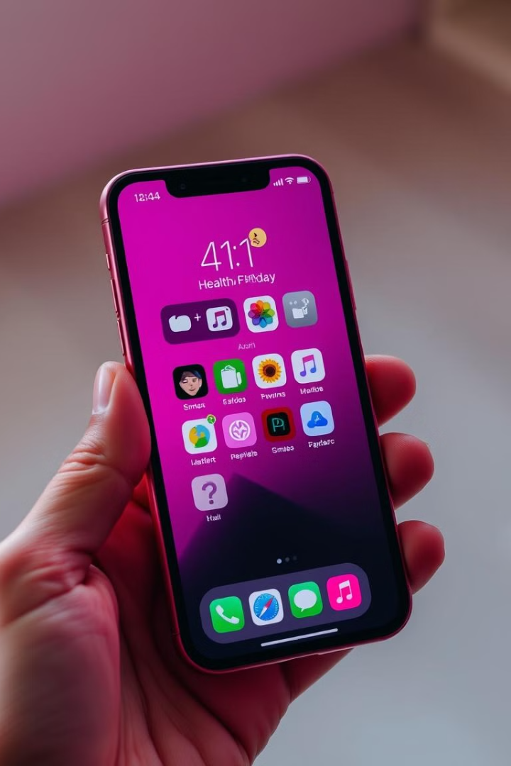
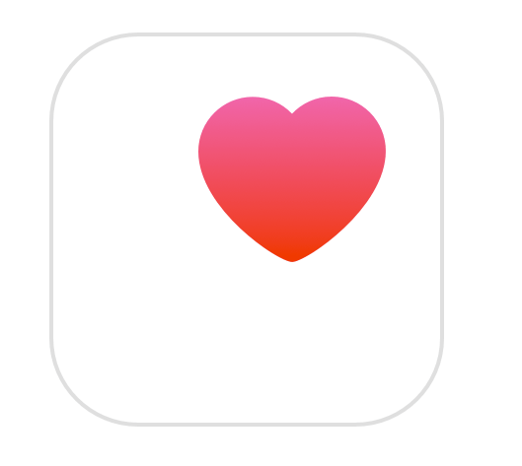

APPs Salud
Sebastian Andres Zabala Saenz

Slide 2
Salud

Slide 3
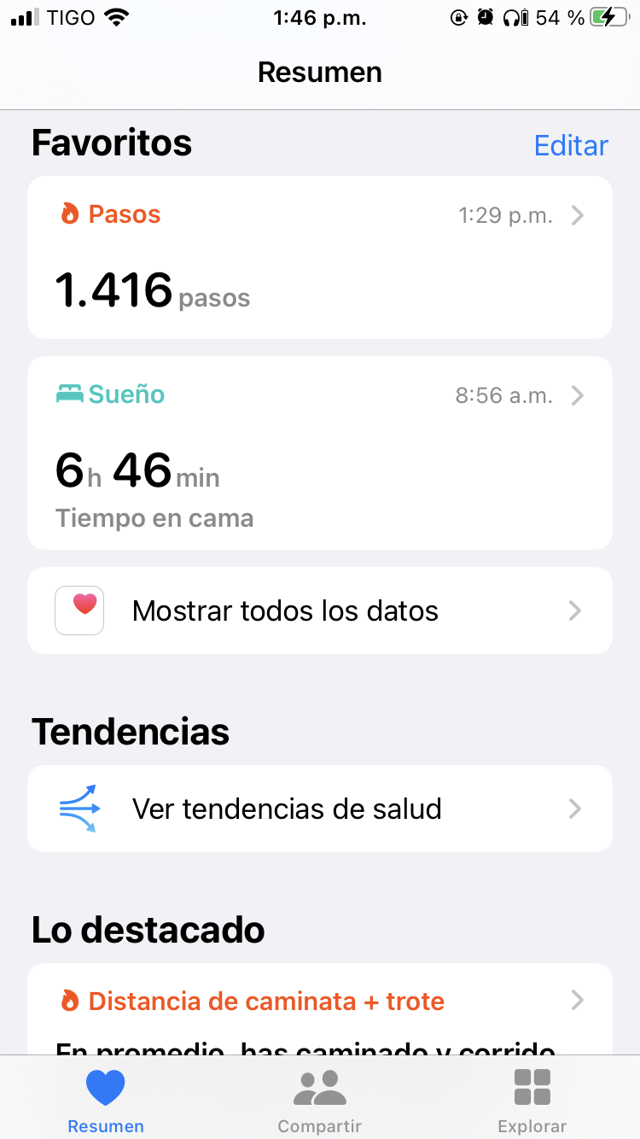
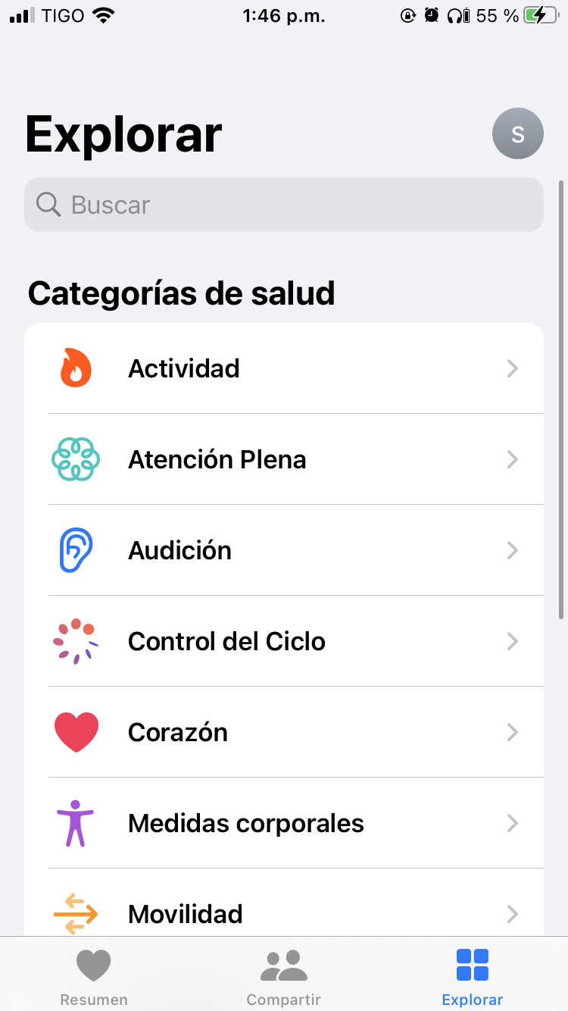
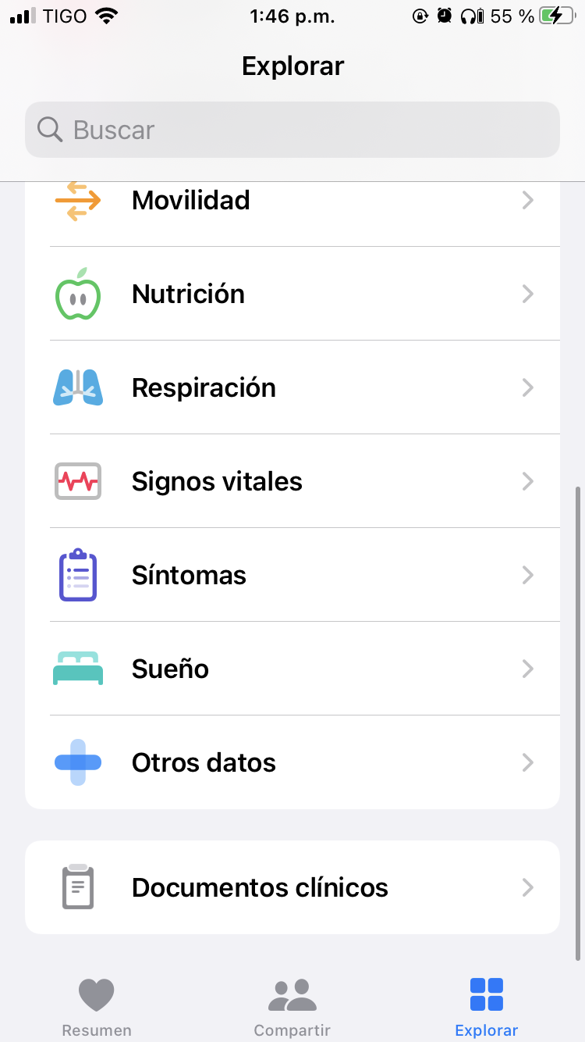
Resumen
Categorias

Slide 4
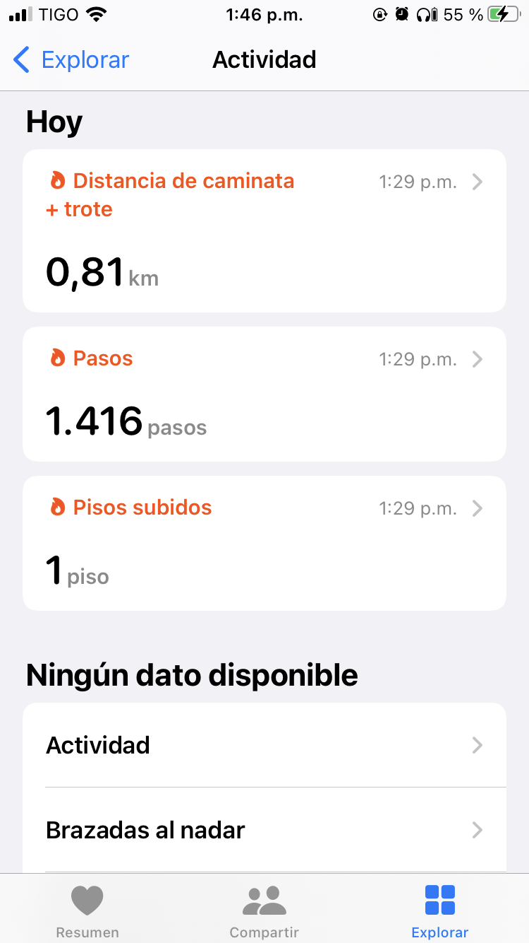
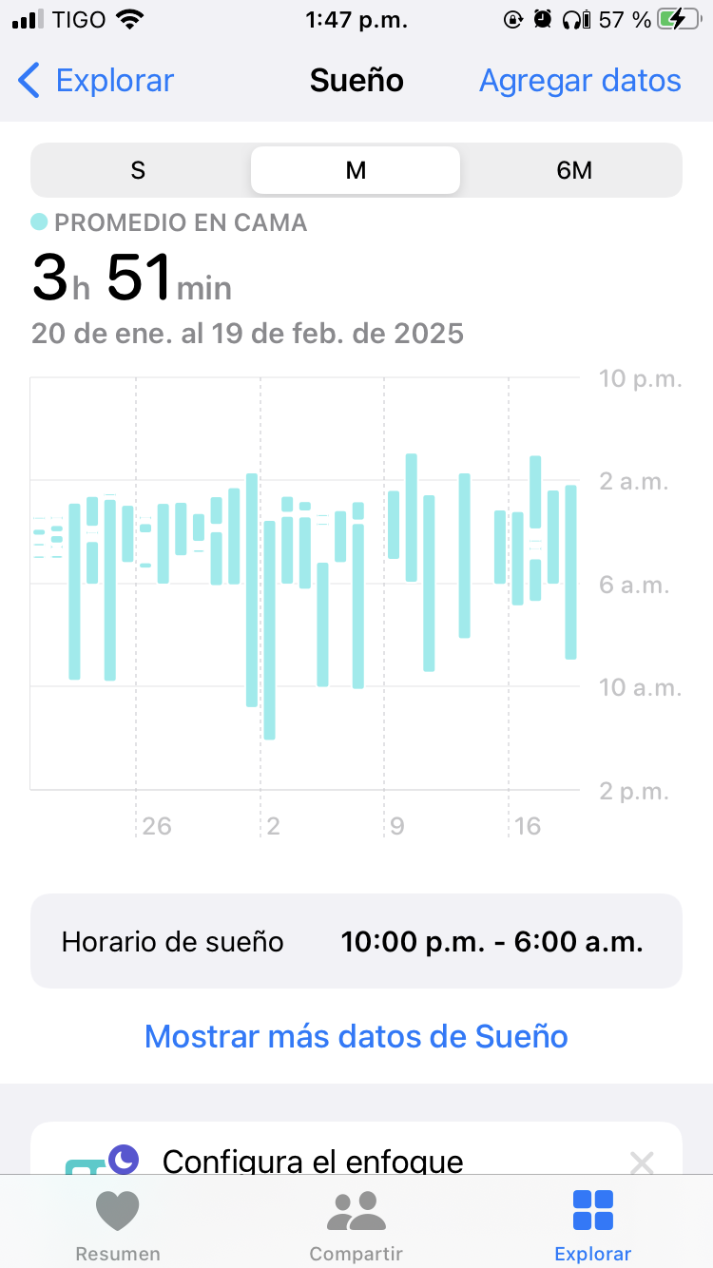
Datos

Slide 5
-Comparación General 📊
Característica | Samsung Health ✅ | Salud de iPhone ✅ | Forma de lectura y toma de datos
Registro de pasos y distancia | ✅ | ✅ | Acelerómetro del móvil o Galaxy Watch / Acelerómetro del iPhone o Apple Watch
Calorías activas y entrenamientos | ✅ | ✅ | Acelerómetro, sensores del Galaxy Watch, entrada manual / Acelerómetro del iPhone, Apple Watch
Seguimiento automático de actividad | ✅ | ❌ (Requiere Apple Watch) | Acelerómetro del móvil, Galaxy Watch / Apple Watch
Seguimiento de ciclismo y natación | ✅ | ✅ | GPS del móvil o Galaxy Watch / GPS del iPhone o Apple Watch
Registro de comidas y nutrición | ✅ | ✅ | Entrada manual del usuario / Entrada manual del usuario

Slide 6
-Signos Vitales y Composición Corporal ❤️📏
Característica | Samsung Health ✅ | Salud de iPhone ✅ | Forma de lectura y toma de datos
Frecuencia cardíaca | ✅ | ✅ | Galaxy Watch (sensor óptico) / Apple Watch (sensor óptico)
Variabilidad de la frecuencia cardíaca (HRV) | ✅ | ✅ | Galaxy Watch (sensor óptico) / Apple Watch (sensor óptico)
Presión arterial | ✅ (Con Galaxy Watch) | ❌ | Galaxy Watch (sensor de presión) / No disponible
Saturación de oxígeno | ✅ (Galaxy Watch) | ✅ (Apple Watch Series 6+) | Galaxy Watch (sensor de oxígeno) / Apple Watch Series 6+ (sensor de oxígeno)
Composición corporal (grasa, músculo, agua) | ✅ (Galaxy Watch 4+) | ❌ | Galaxy Watch 4+ (bioimpedancia) / No disponible

Slide 7
-Salud Mental y Sueño 🧘‍♂️😴
Característica | Samsung Health ✅ | Salud de iPhone ✅ | Forma de lectura y toma de datos
Registro de estado de ánimo | ✅ | ✅ | Entrada manual o análisis automático / Entrada manual del usuario
Meditación y relajación guiada | ✅ (Integrado) | ❌ (Requiere apps externas) | Integrado en la app / Requiere apps externas
Análisis del sueño automático | ✅ | ✅ (Con Apple Watch) | Galaxy Watch (monitoreo automático) / Apple Watch (monitoreo automático)
Detección de ronquidos | ✅ (Micrófono del móvil) | ❌ | Micrófono del móvil / No disponible
Puntuación de calidad del sueño | ✅ | ✅ | Galaxy Watch, análisis del sueño / Apple Watch, análisis del sueño

Slide 8
-Otras Funciones Importantes ⚙️
Característica | Samsung Health ✅ | Salud de iPhone ✅ | Forma de lectura y toma de datos
Registro de medicamentos | ✅ | ✅ | Entrada manual del usuario / Entrada manual del usuario
Registro médico (alergias, grupo sanguíneo) | ✅ | ✅ | Entrada manual del usuario / Entrada manual del usuario
Medición del estrés | ✅ (HRV y respiración) | ❌ | Galaxy Watch (HRV y respiración) / No disponible
Ejercicios de respiración guiados | ✅ | ✅ | Galaxy Watch (sensor de respiración) / Apple Watch (sensor de respiración)
Característica | Samsung Health ✅ | Salud de iPhone ✅ | Forma de lectura y toma de datos

Slide 9
Heartify

Slide 10
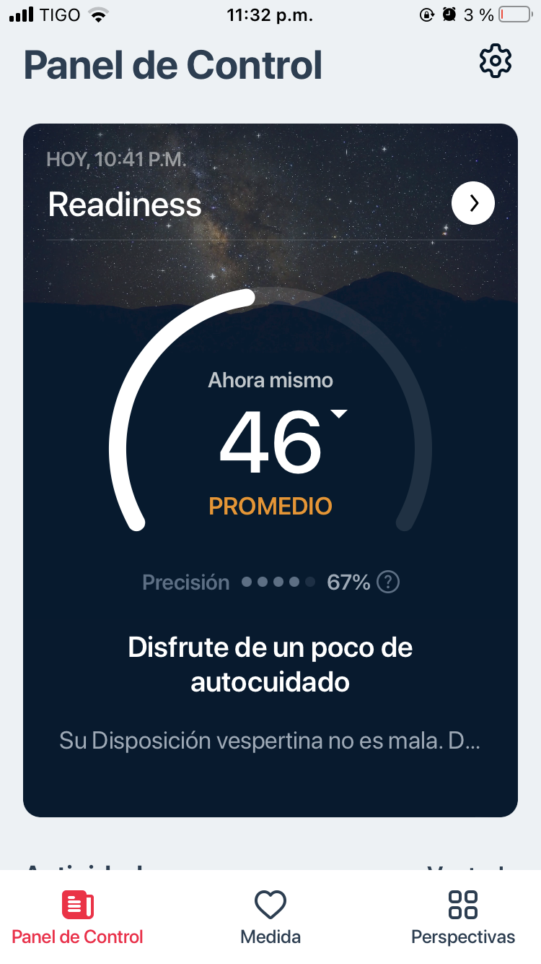
Heartify
La función Readiness en la app Heartify mide tu capacidad de respuesta al estrés y la fatiga, asignando una puntuación de 0 a 100.
🔹 Cómo funciona: Usa la cámara del teléfono con tecnología PPG para analizar la frecuencia cardíaca y la variabilidad de la frecuencia cardíaca (HRV).
🔹 Objetivo: Ayuda a tomar decisiones sobre actividad física o descanso, optimizando el bienestar.
🔹 Extras: También mide frecuencia cardíaca, presión arterial y niveles de oxígeno.
⚠ Nota: No es una herramienta médica, se recomienda consultar con un profesional de salud.

Slide 11
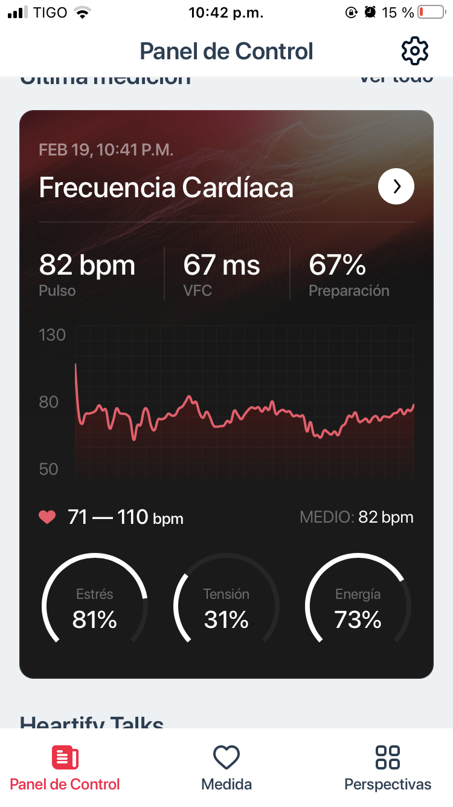
Estrés
Se estima a partir de la variabilidad de la frecuencia cardíaca (HRV, por sus siglas en inglés).
Un HRV bajo suele indicar mayor estrés, mientras que un HRV alto sugiere relajación y bienestar.
También puede incluir factores como la frecuencia cardíaca en reposo y su variabilidad en el tiempo.

Slide 12
Tensión
Relacionada con la presión arterial y la rigidez vascular, aunque la app no mide directamente la presión arterial.
Puede inferirla a partir de cambios en la frecuencia cardíaca y el tono vascular detectado por PPG.
Si el pulso es irregular o hay una respuesta exagerada del corazón, puede interpretarse como una mayor tensión.

Slide 13
Energía
Se estima en función de la frecuencia cardíaca y la HRV.
Una HRV alta y un ritmo cardíaco moderado pueden indicar mayor energía y recuperación.
Un HRV bajo y una frecuencia cardíaca elevada pueden asociarse con fatiga o agotamiento.

Slide 14
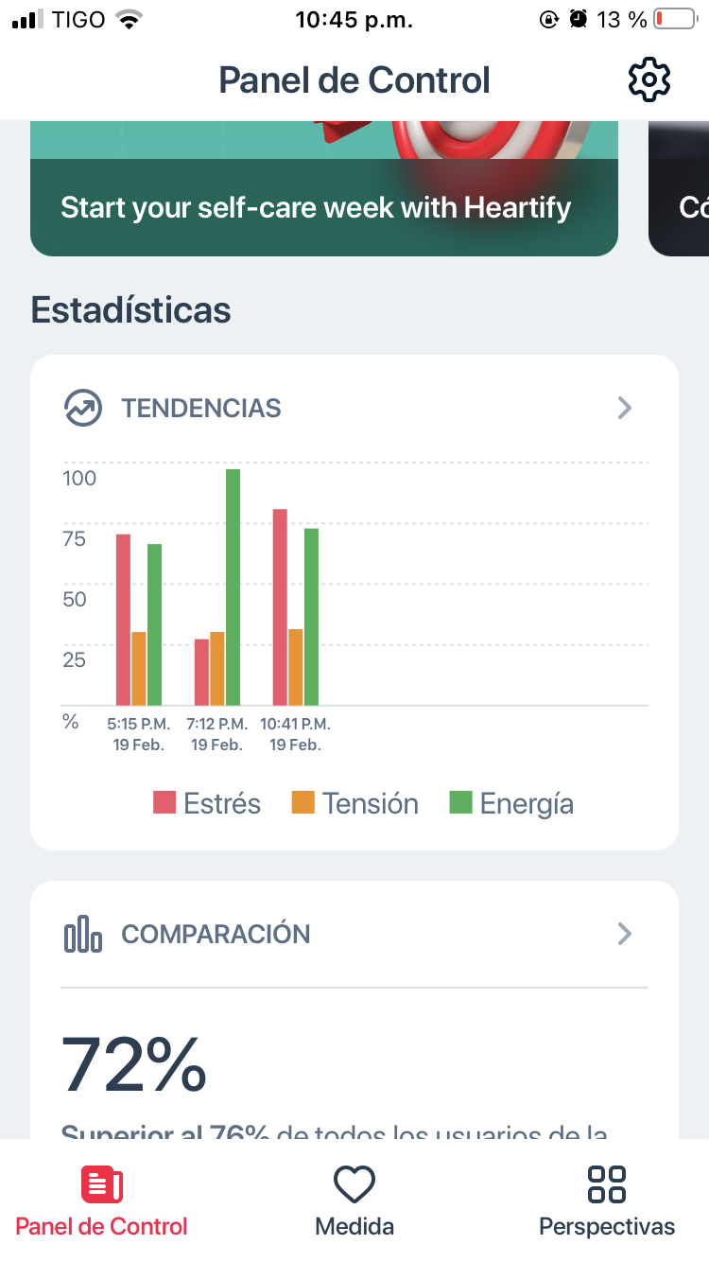
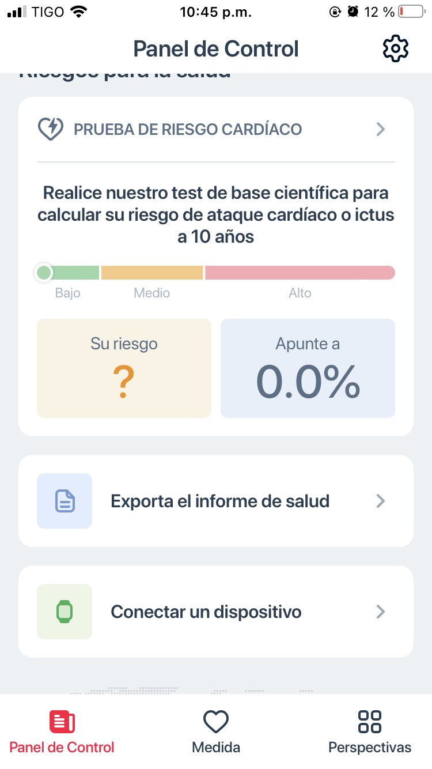

Slide 15
Bibliografia
https://blog.tecnotuto.com/ios/apple-health-vs-samsung-health-que-servicio-de-fitness-es-mejor-para-usted/
https://ahount.com/ios/apple-health-vs-samsung-health-que-servicio-de-fitness-es-mejor-para-ti/
https://www.digitaltrends.com/mobile/comparing-apple-health-fitness-vs-samsung-health-apps/
https://www.androidauthority.com/samsung-health-vs-apple-health-3075929/
https://fikiri.net/es/samsung-health-vs-apple-health-la-mejor-plataforma-para-ti/

